Slide 1



2026학년도
광주교육대학교 조교 공개채용
지원자용 접수 매뉴얼

Slide 2
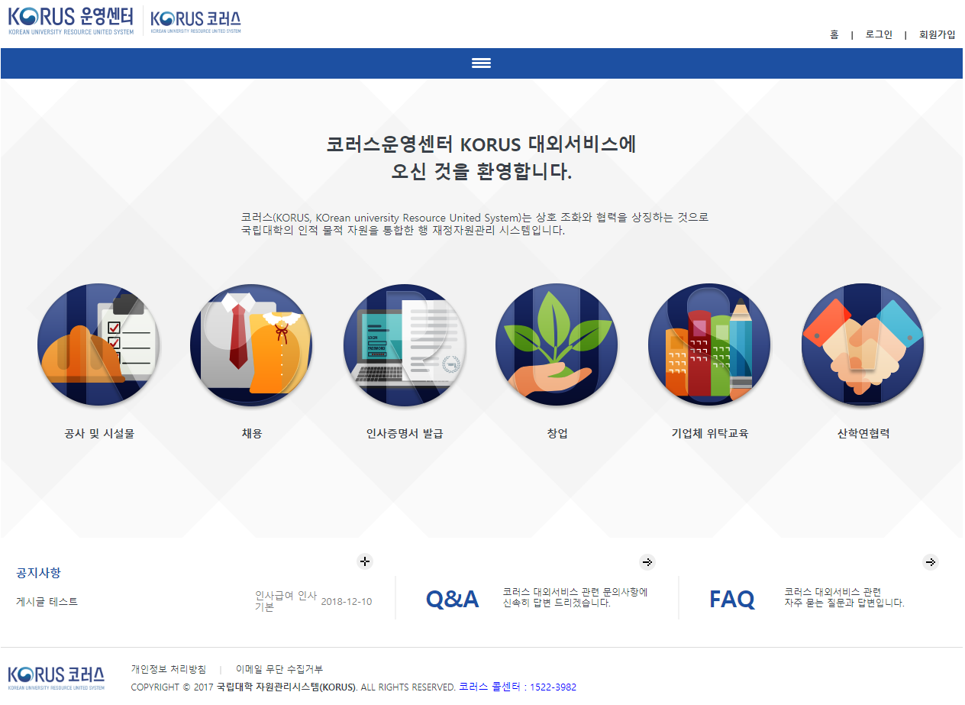
1. 대외서비스 접속
- 광주교육대학교 강사지원시스템 접수 : http://gnue.korus.kr

Slide 3
2. 회원가입(1/3)

Slide 4
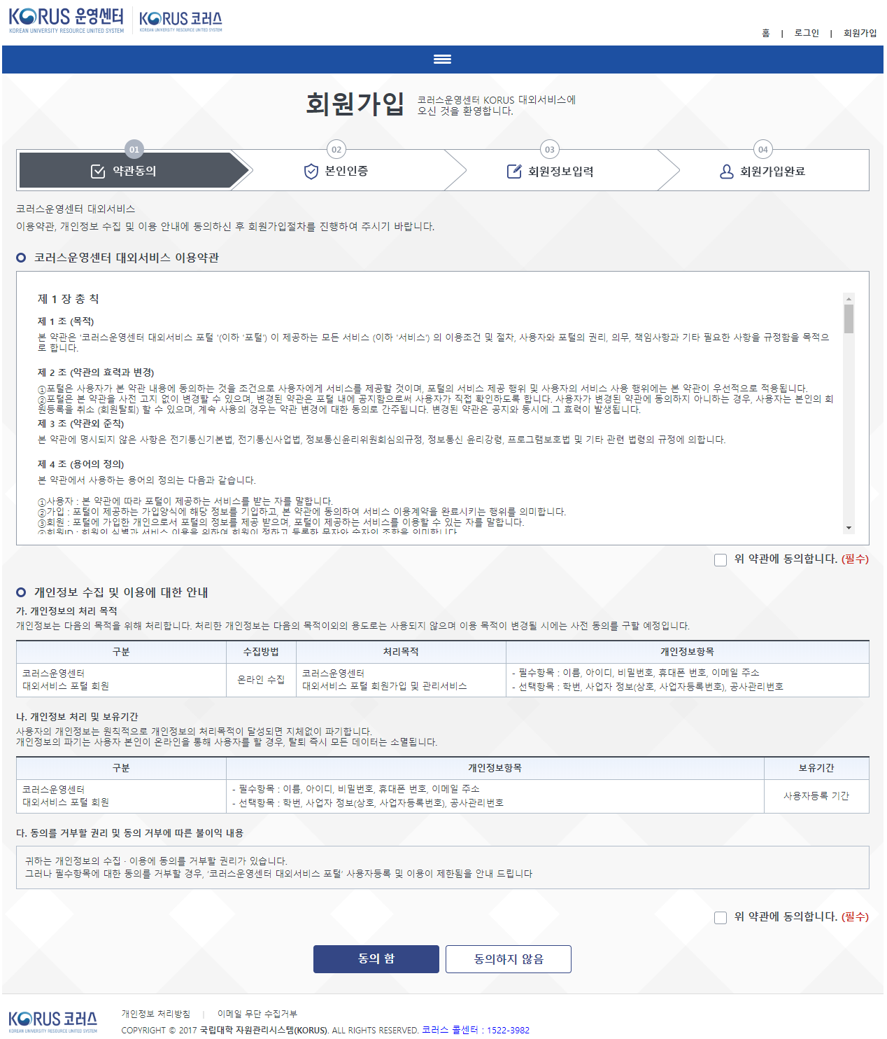
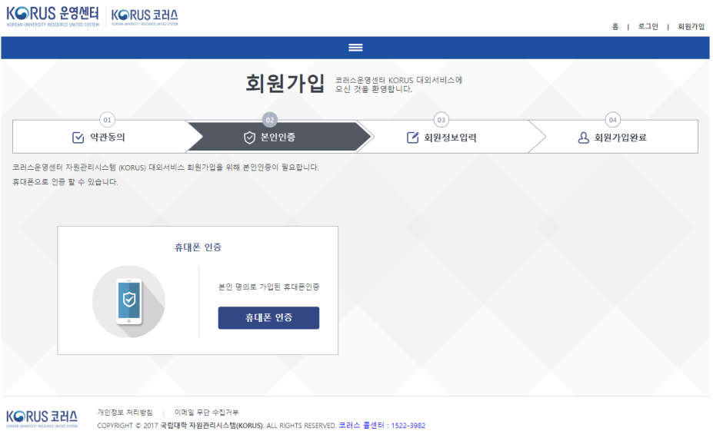
2. 회원가입(2/3)
휴대폰 인증을 한다.
1) 약관동의체크후 동의함버튼을 누른다.

Slide 5
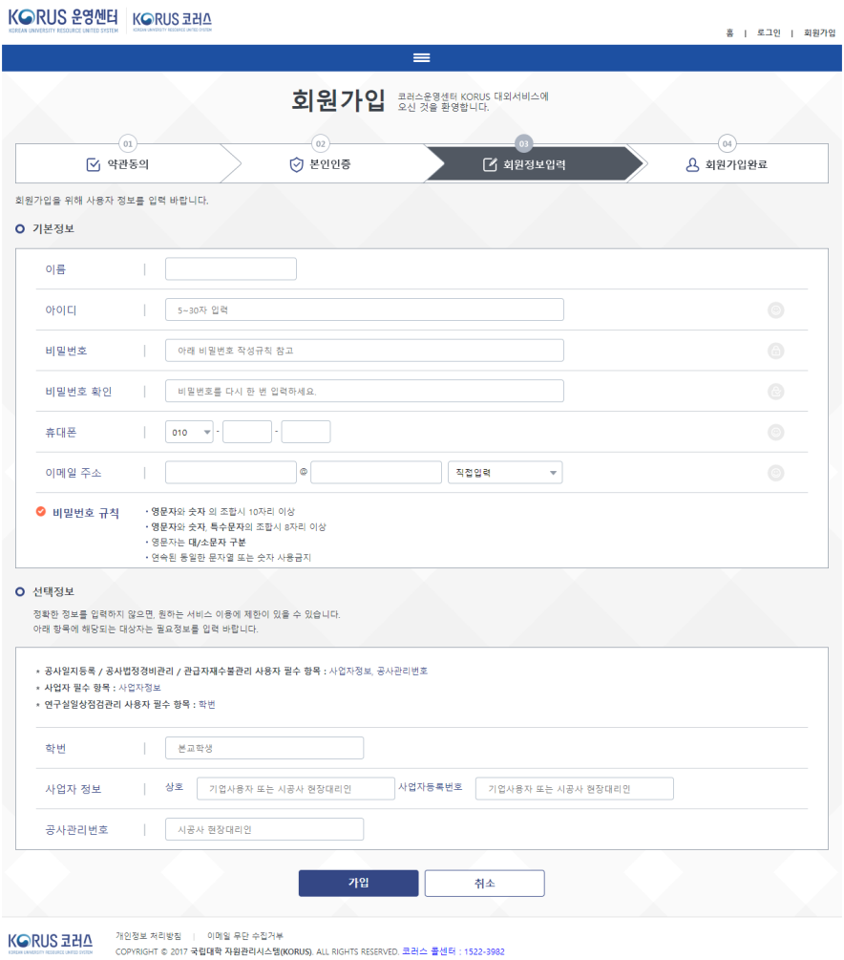
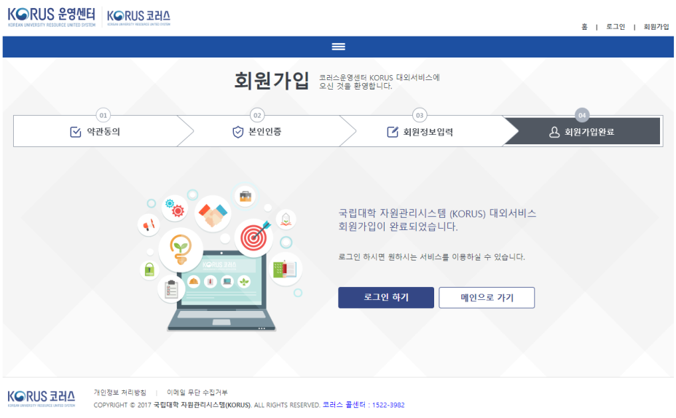
2. 회원가입(3/3)
가입완료화면에서 로그인 위해 로그인 버튼을 누른다.
1) 기본정보를 입력한다.
- 이름은 자동 입력된다.
2) 가입버튼을 누른다.

Slide 6
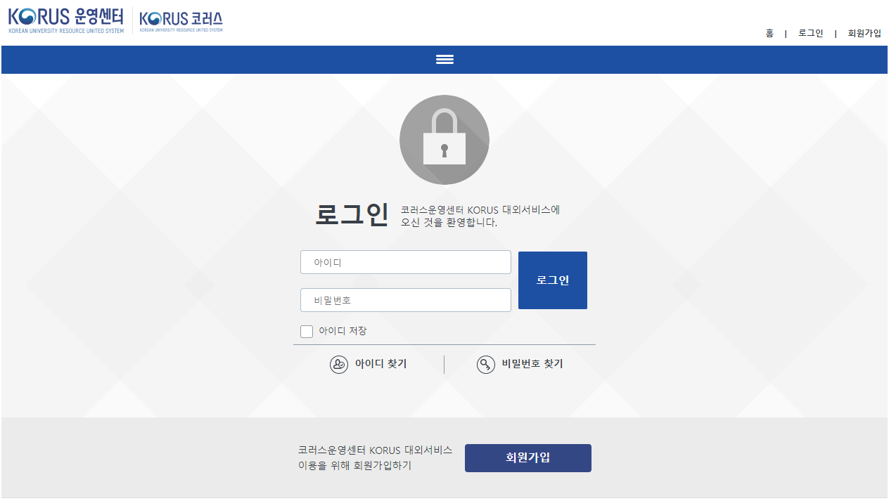
3. 로그인하기
1) 아이디 비번을 입력 후 로그인한다.

Slide 7
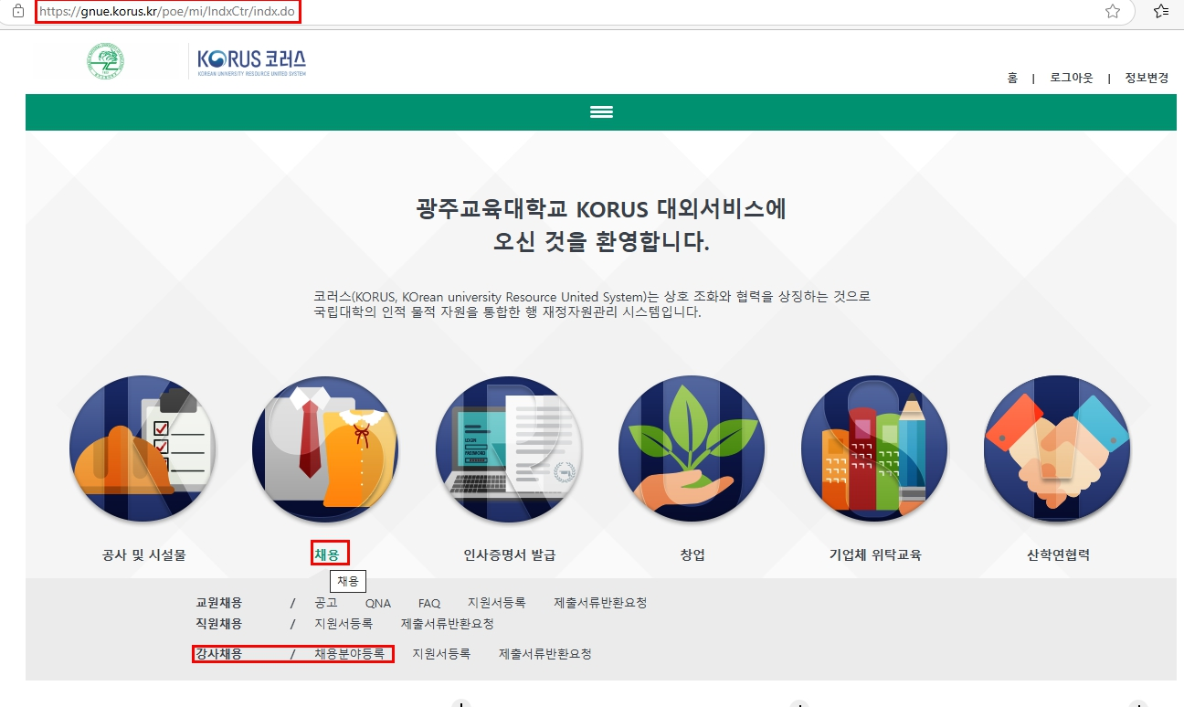
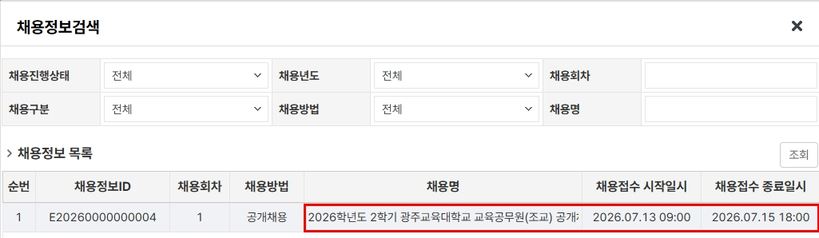
4. 공고확인
1) 조회버튼을 누른다.

Slide 8
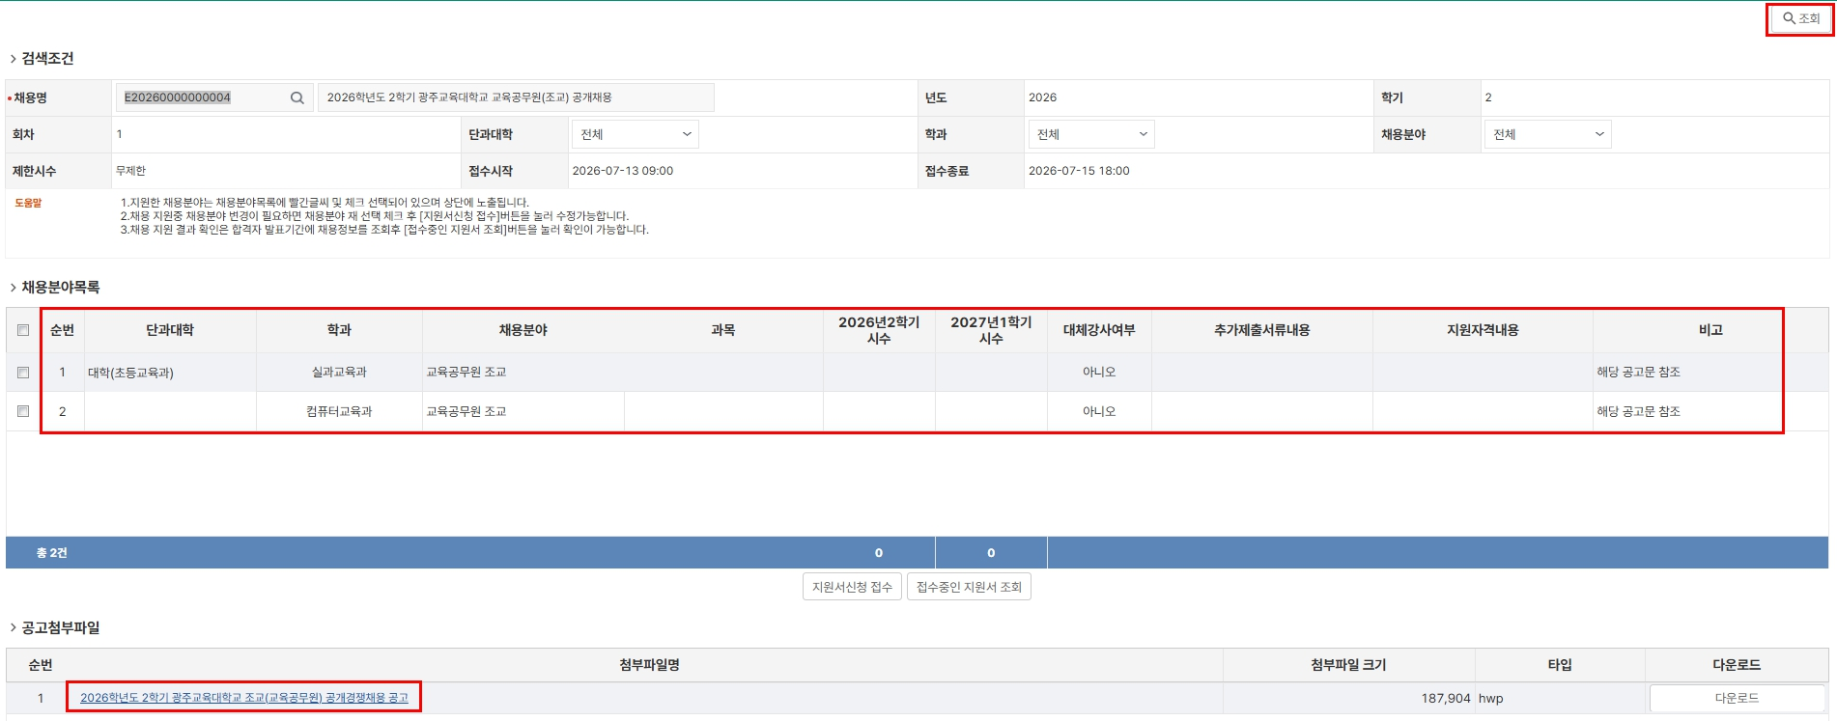
5. 공고
1) 모집학과 목록과 공고내용을 조회 및 확인한다.

Slide 9
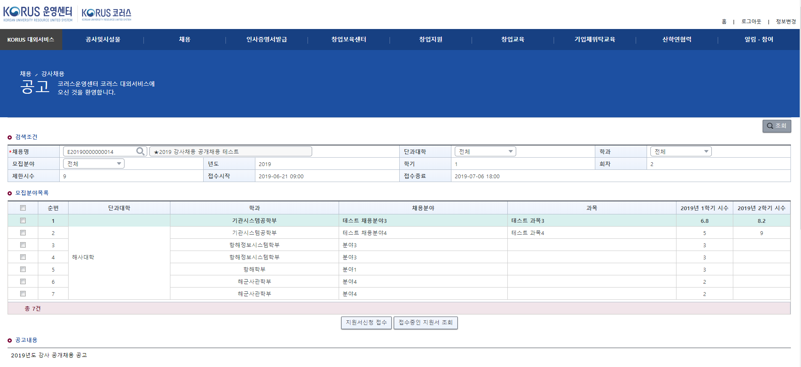
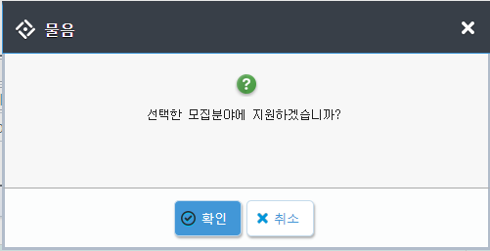
6. 지원서신청 접수(1/10)
지원할 모집학과를 체크박스로 선택한다.
지원서신청접수버튼을 누른다.
확인버튼을 누른다.

Slide 10
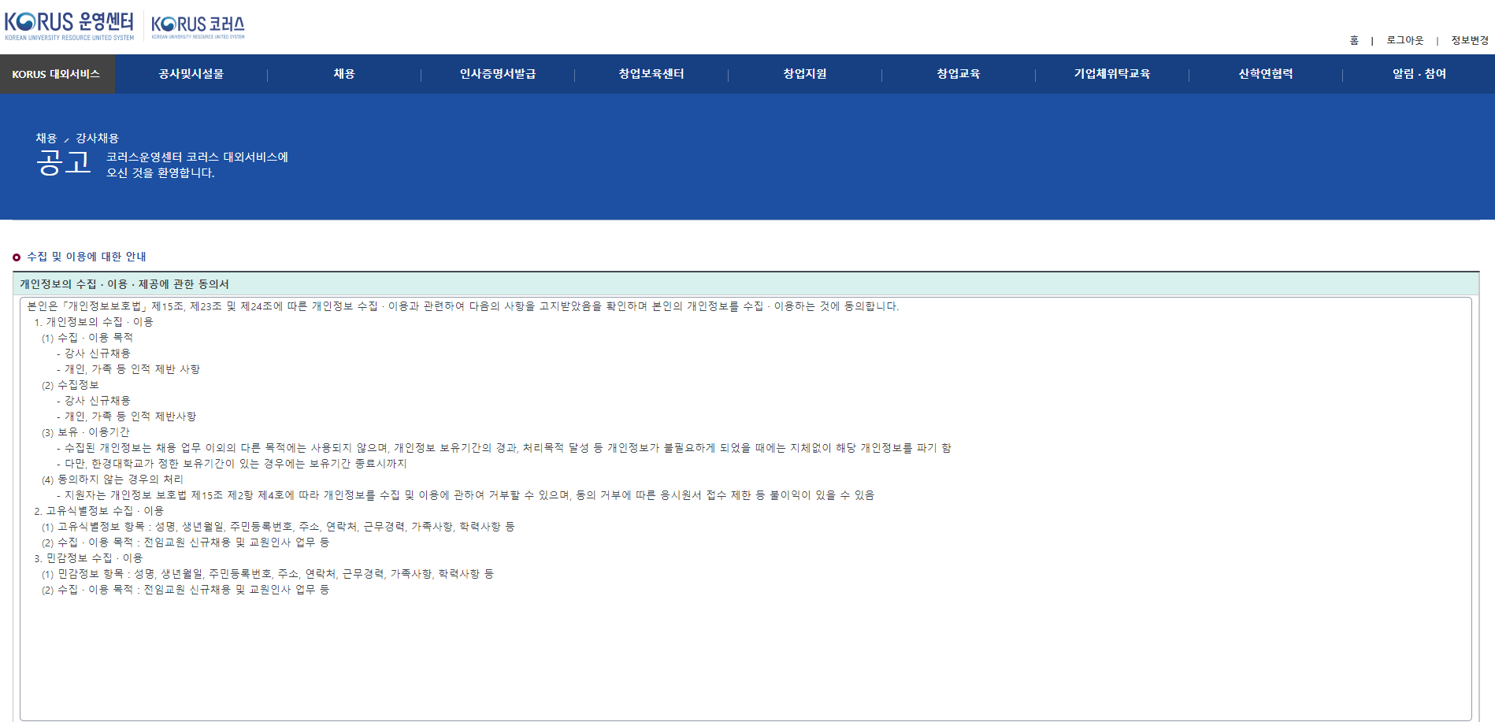
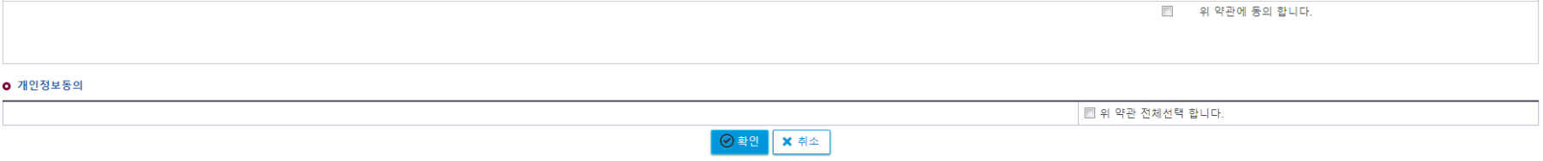
6. 지원서신청 접수(2/10)
1) 약관동의 체크를 한다.
2) 확인 버튼을 누른다.

Slide 11
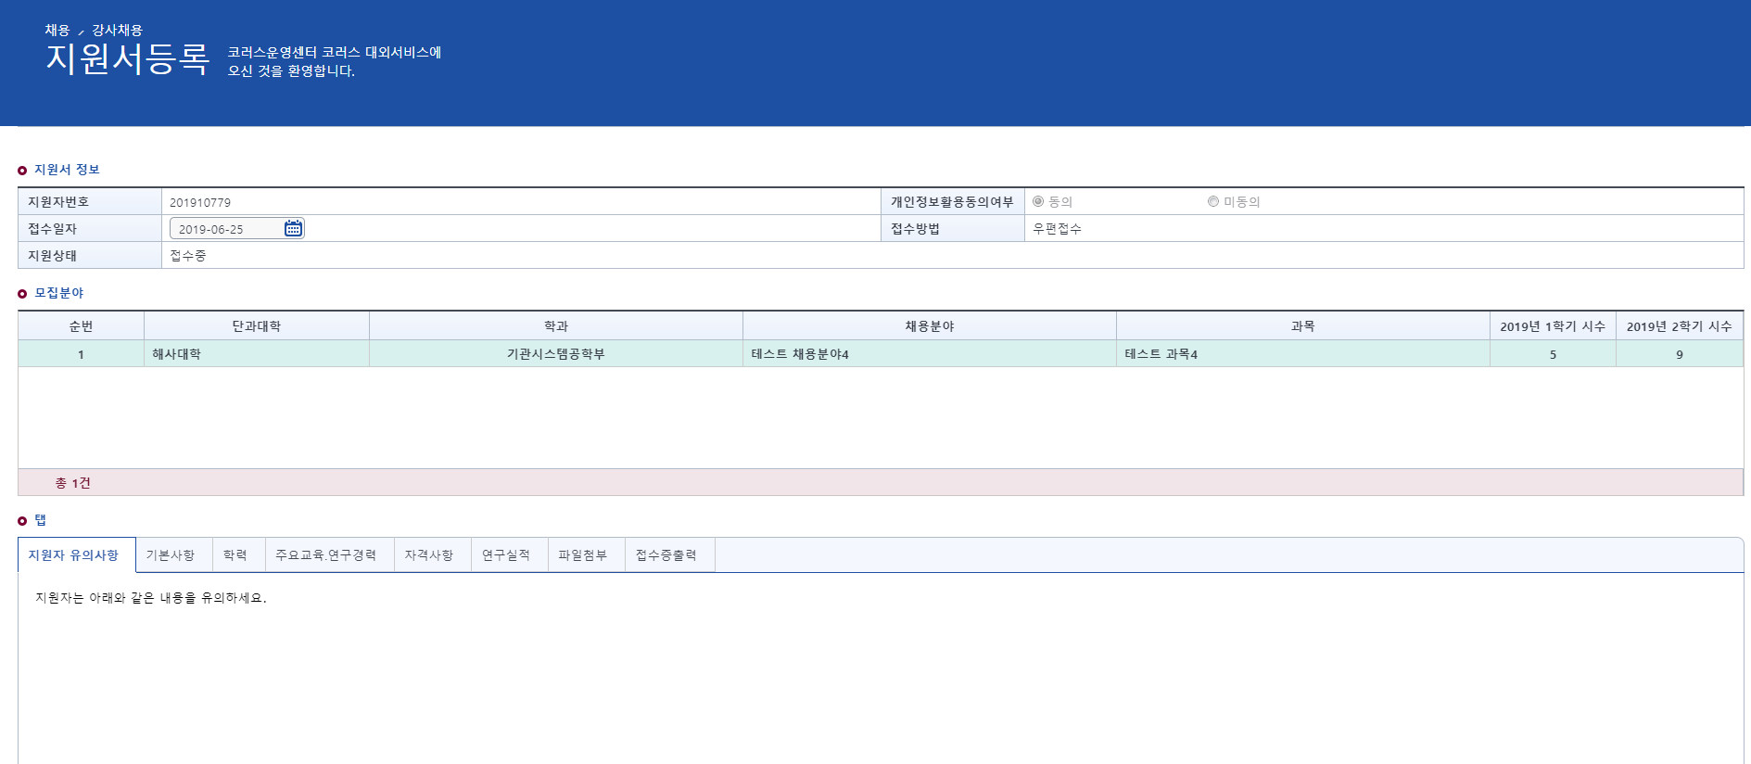
6. 지원서신청 접수(3/10)
지원자 유의사항을 확인한다.
기본사항을 입력한다.(* 항목은 필수 입력항목)

Slide 12
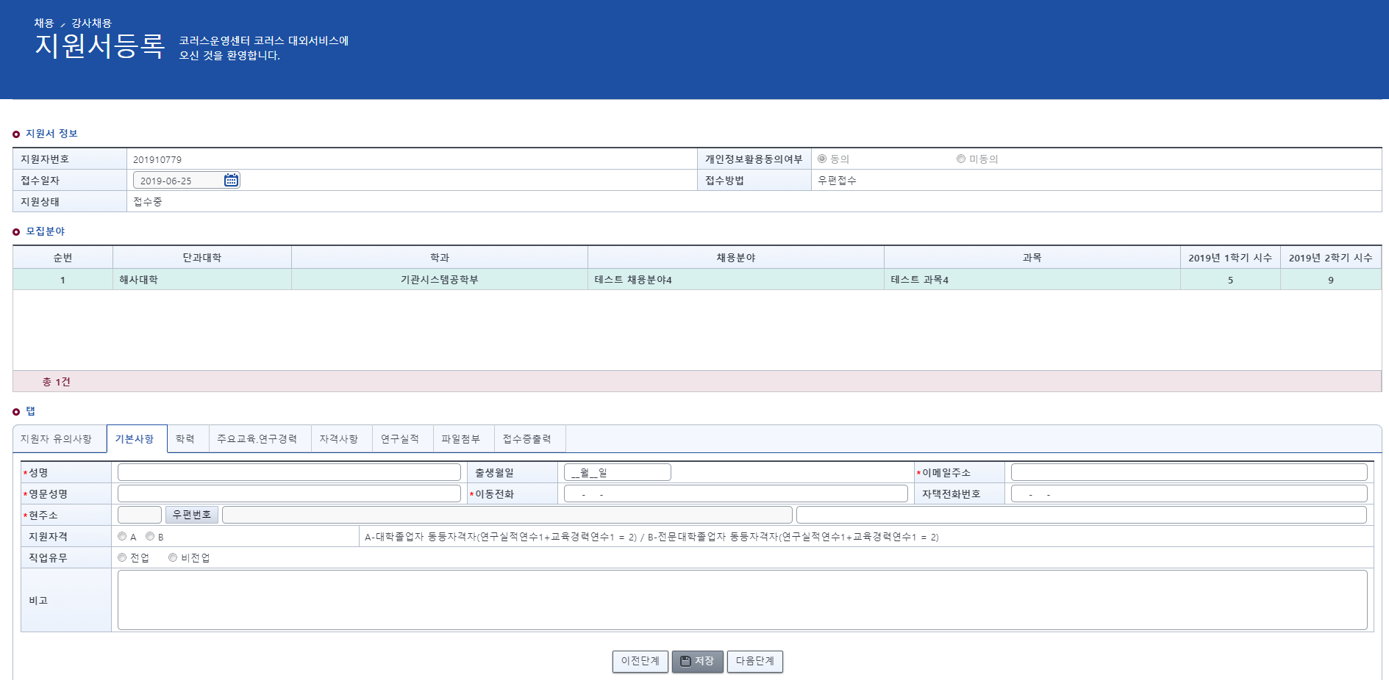
6. 지원서신청 접수(4/10)
1) 내용을 확인하고 입력 후 저장버튼을 누른다.
2) 다음단계버튼을 누른다.

Slide 13
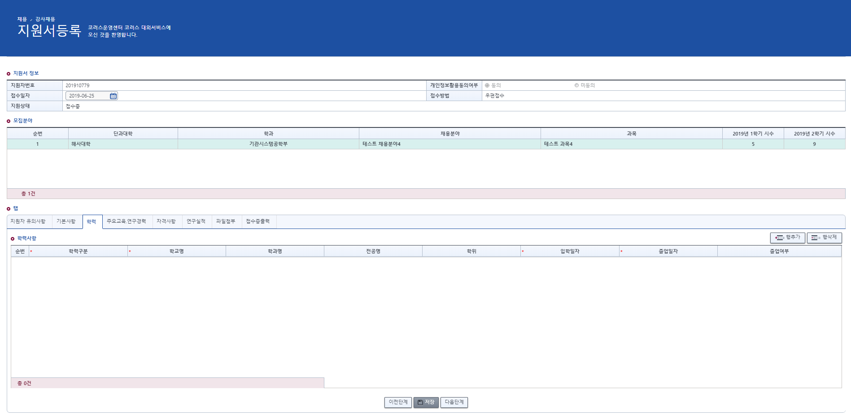
6. 지원서신청 접수(5/10)
1) 행추가 버튼을 눌러 학력사항을 입력한다. .(* 항목은 필수 입력항목)
2) 저장버튼을 누른다.
3) 다음단계버튼을 누른다.

Slide 14
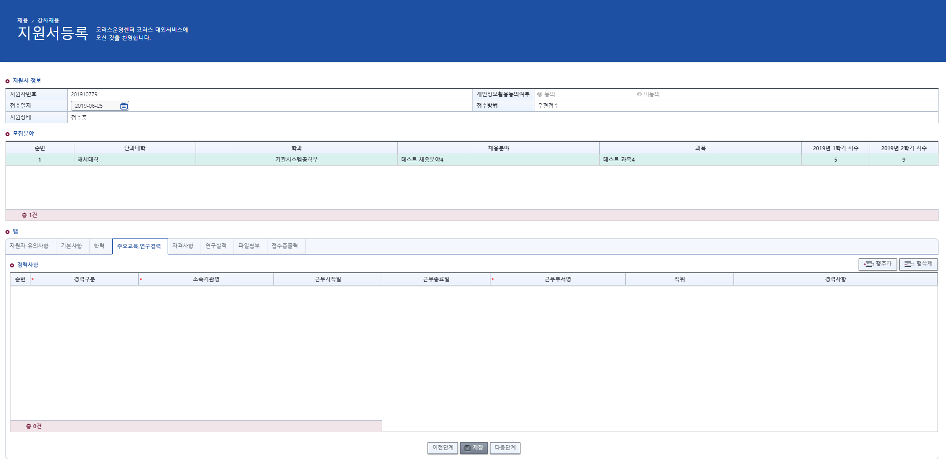
6. 지원서신청 접수(6/10)
행추가 버튼을 눌러 교육,연구경력을 입력한다. .(* 항목은 필수 입력항목)
저장버튼을 누른다.
다음단계버튼을 누른다.
* 해당자에 한하여 입력

Slide 15
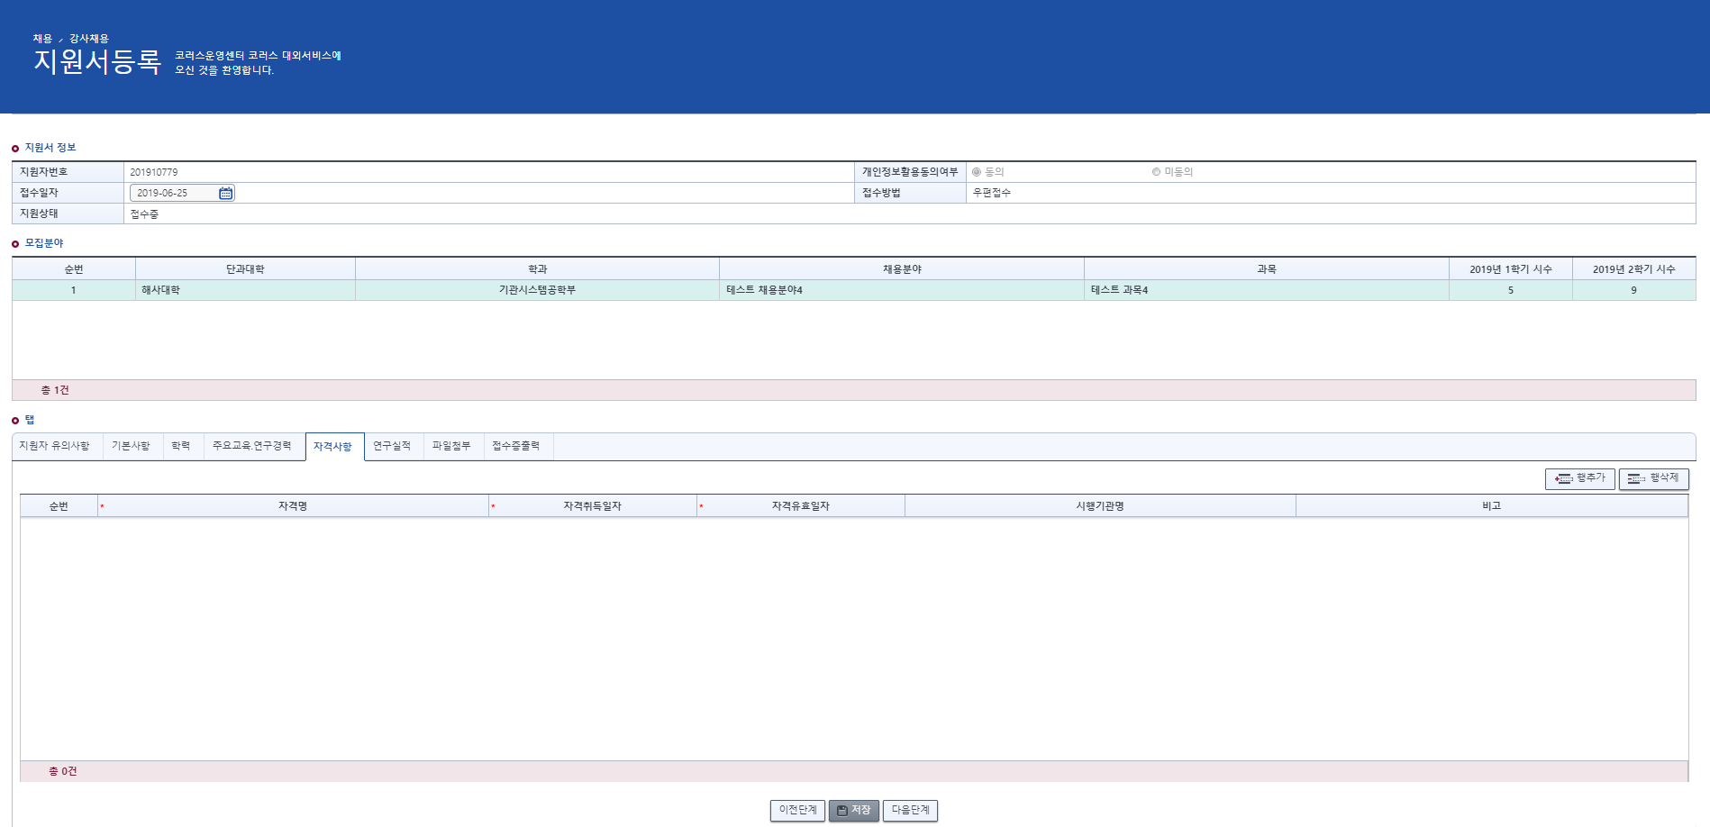
6. 지원서신청 접수(7/10)
1) 행추가 버튼을 눌러 자격사항을 입력한다. .(* 항목은 필수 입력항목)
2) 저장버튼을 누른다.
3) 다음단계버튼을 누른다.

Slide 16
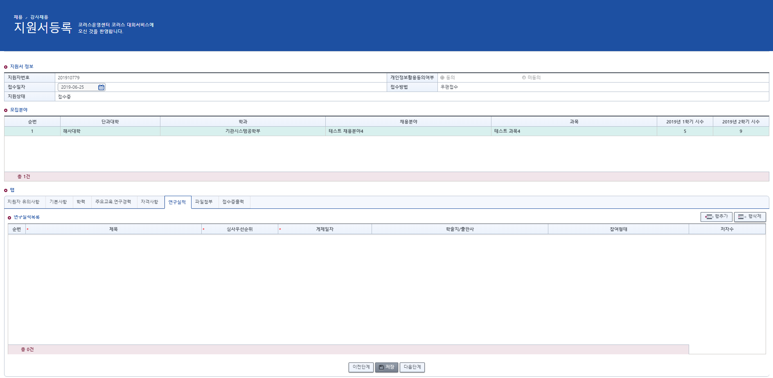
6. 지원서신청 접수(8/10)
행추가 버튼을 눌러 연구실적사항을 입력한다. .(* 항목은 필수 입력항목)
저장버튼을 누른다.
다음단계버튼을 누른다.
* 해당자만 입력한다.

Slide 17
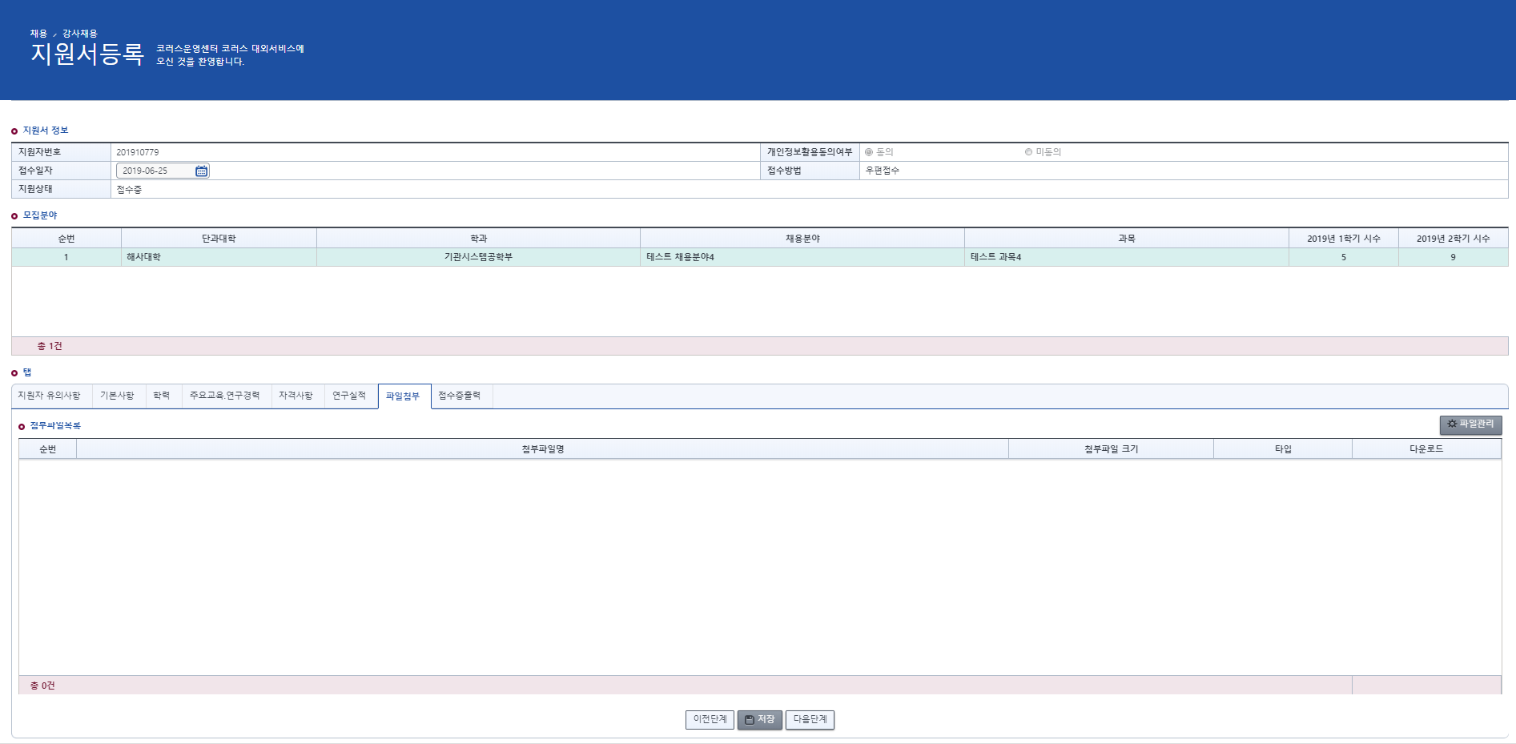
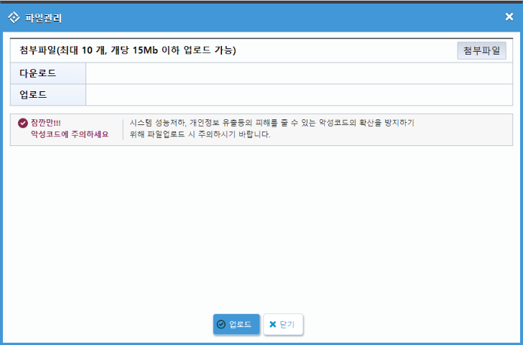
6. 지원서신청 접수(9/10)
파일관리 버튼을 누른다.
2) 파일관리 팝업이 오픈된다.
3) 첨부파일 버튼을 눌러서 제출파일을 첨부한다.
* 공고문 제출 서류 확인 후 파일이 누락되지 않도록 점검한다.
4) 업로드 버튼을 눌러서 업로드한다.
5) 저장버튼을 누른다.

Slide 18
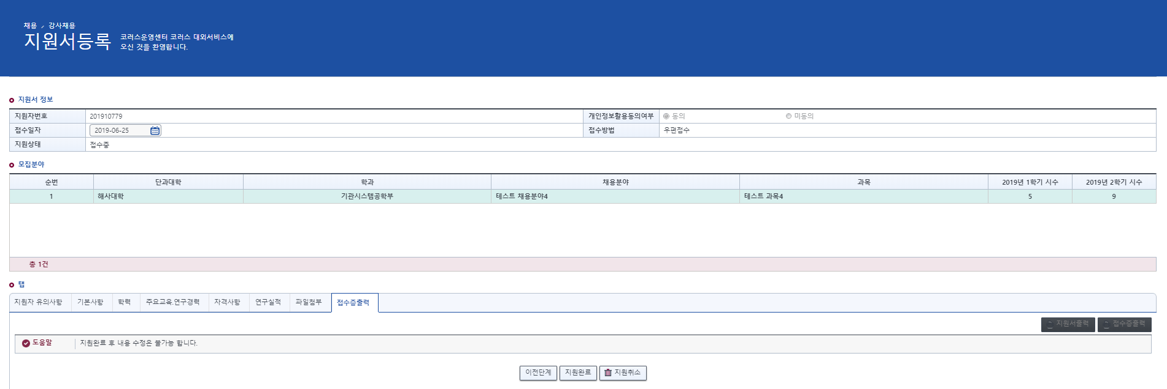
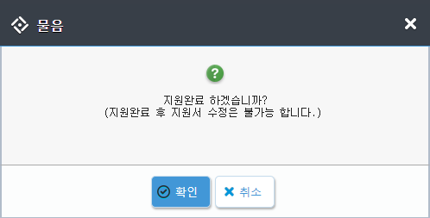
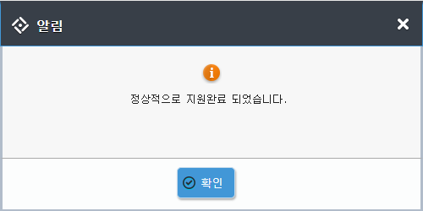
6. 지원서신청 접수(10/10)
1) 지원완료 버튼을 누른다.
2) 확인버튼을 누른다.
3) 지원서/접수증을 출력한다.(지원완료한 경우에 출력버튼 활성화)

Slide 19
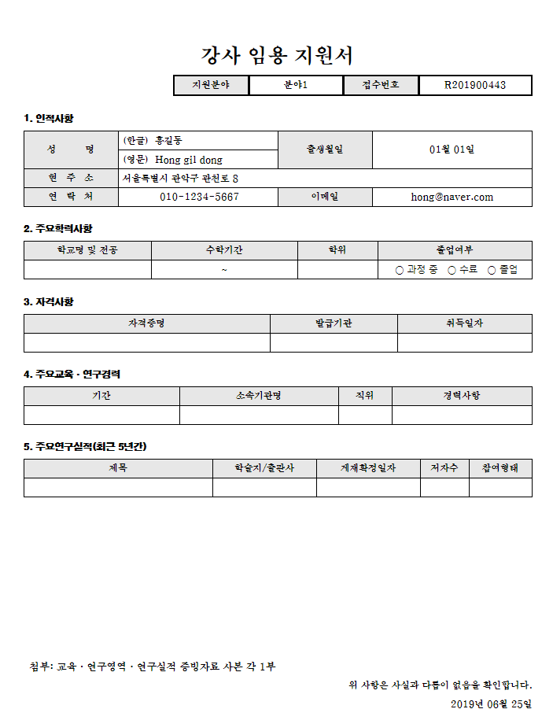
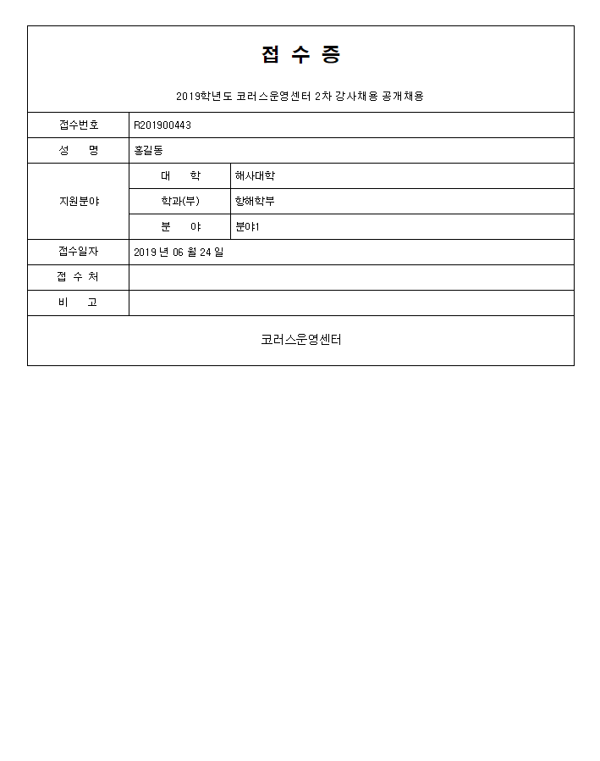
7. 지원서,접수증
조교 임용 지원서
2025년도 조교 공개채용

